Slide 1
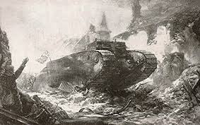
Bogaert 3e Copernic
Baptiste
L’évolution des chars pendant de la Première à la Seconde Guerre Mondial

Slide 2
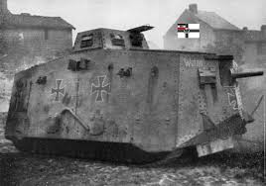
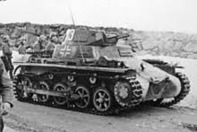
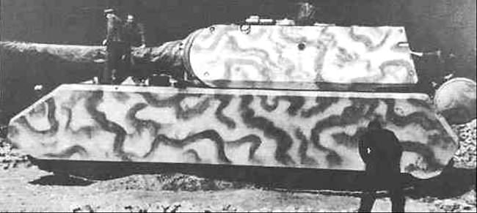
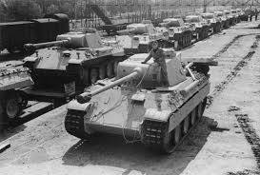
Qu’elle est l’évolution des chars lors de la Première Guerre mondial à la Seconde guerre mondiale ?
L’évolution des chars allemands lors de la Première Guerre Mondial à la Deuxième Guerre Mondial
Char de 1917 allemand
Char léger de 1935 à 1954 allemand
Char Super lourd de 1944 allemand
Char moyen de 1943 allemand

Slide 3
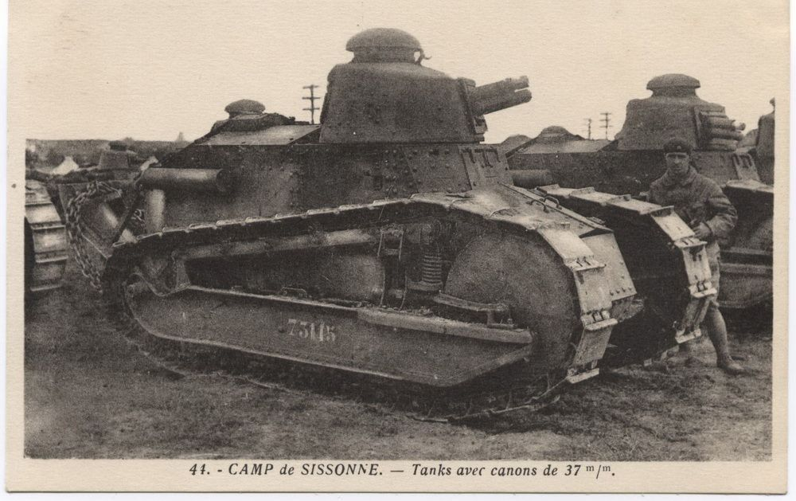
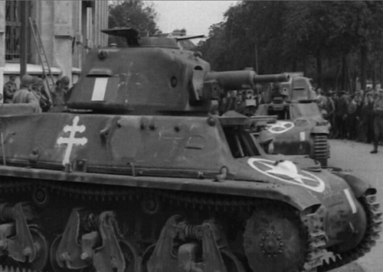
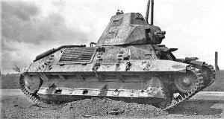
L’évolution des chars légers français lors de la première guerre mondial à la seconde guerre mondial
Char léger français de 1917
char léger français de 1939
Char léger français de 1938-1944

Slide 4
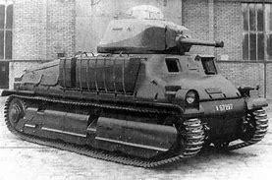
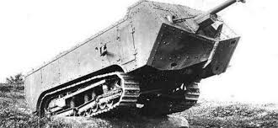
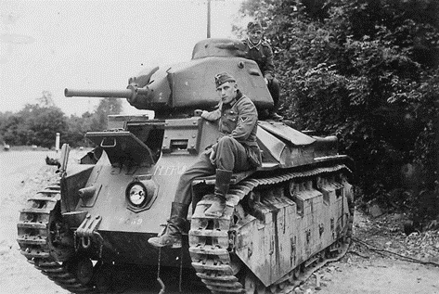
L’évolution des chars moyens français pendants la première guerre mondial à la second guerre mondial
Char moyen français 1917
Char moyen français 1935 à 1945
Char moyen français 1936 à 1940

Slide 5
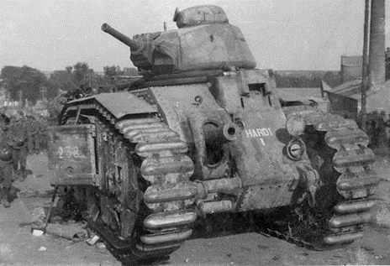
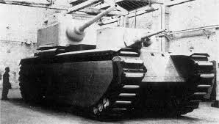
L’évolution des chars lourds Français lors de la Première Guerre Mondial à la Seconde Guerre Mondiale
Char lourd français de la fin de la Première Guerre Mondiale
Char lourd français de 1936
Char lourd français de 1940

Slide 6
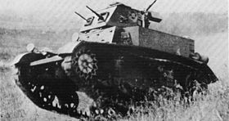
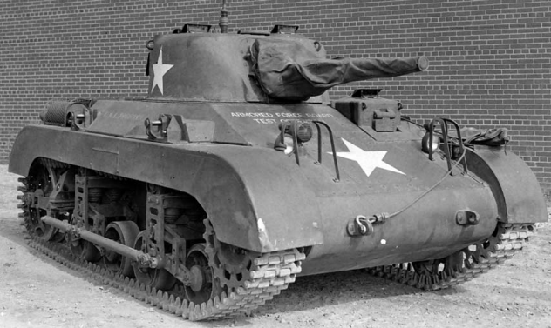
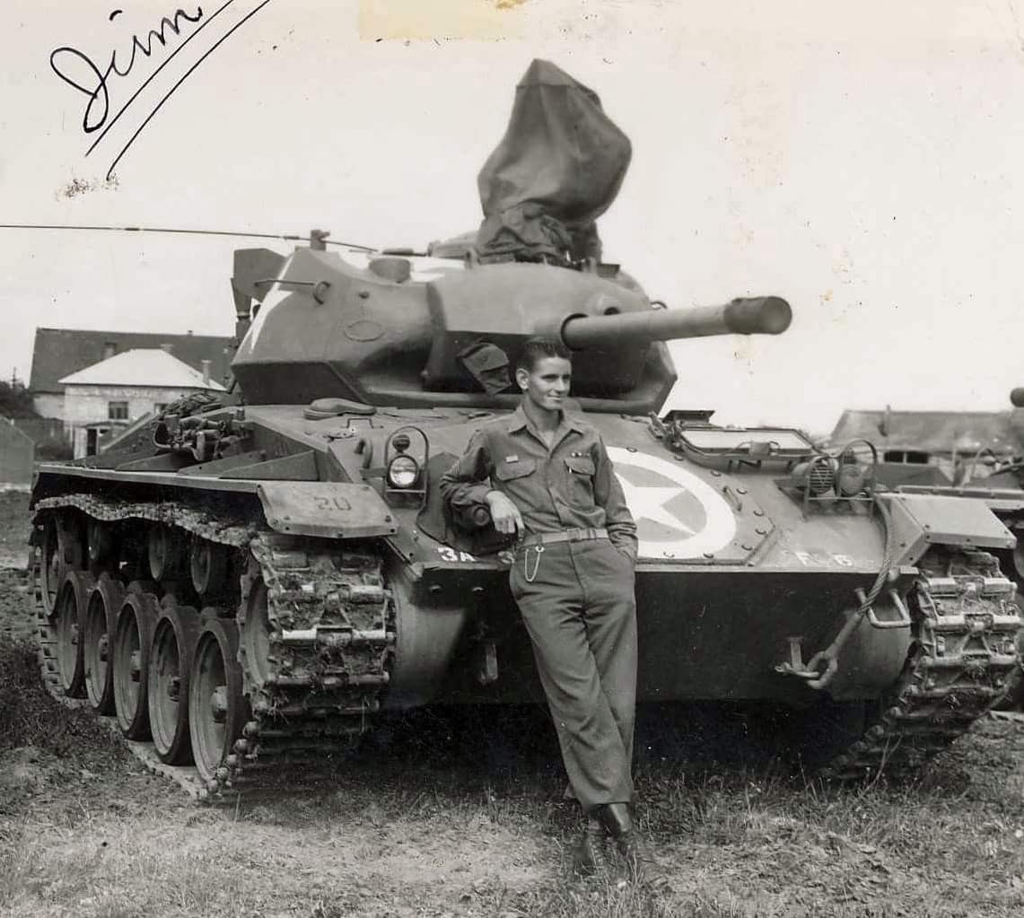
L’évolution des chars légers Américain lors de la première Guerre Mondial à la Seconde Guerre Mondiale
Char léger américain de 1937
Char léger américain de 1943
Char léger américain de 1944

Slide 7
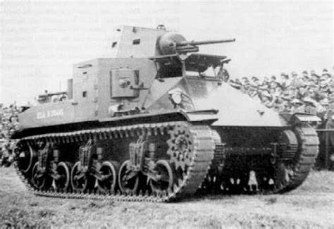
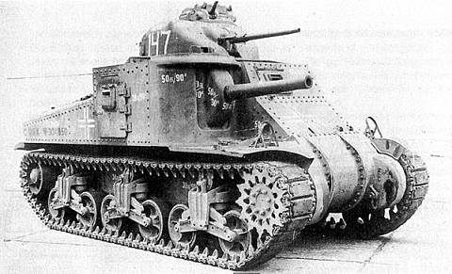
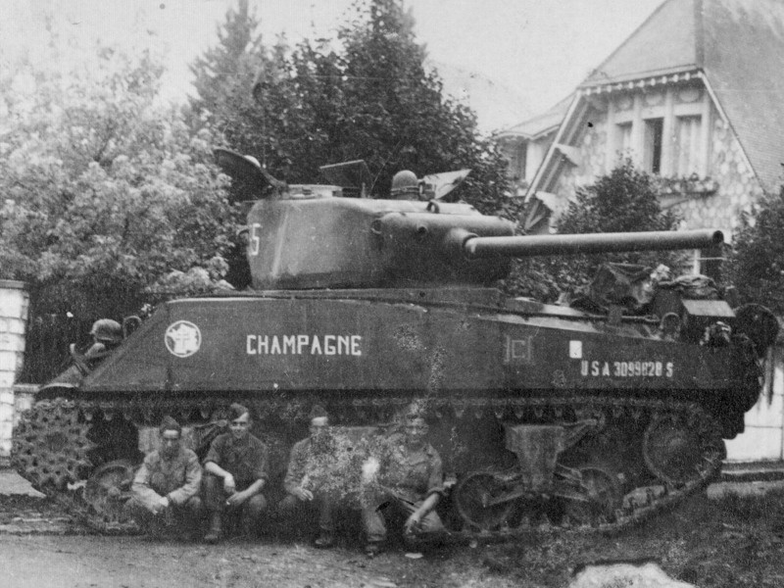
L’évolution des chars moyens Américain lors de la Première Guerre Mondial à la Seconde Guerre Mondiale
Char moyen américain de 1936
Char moyen américain de 1942
Char moyen américain de 1944

Slide 8
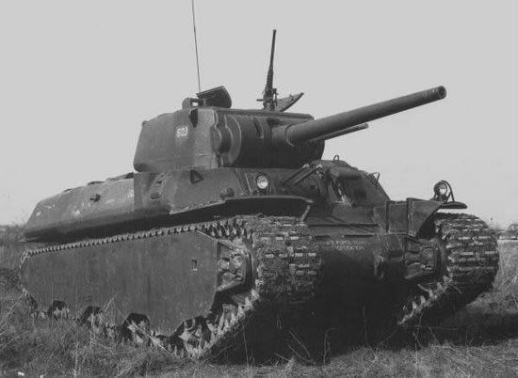
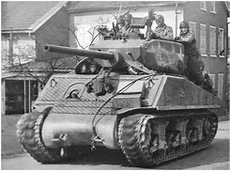
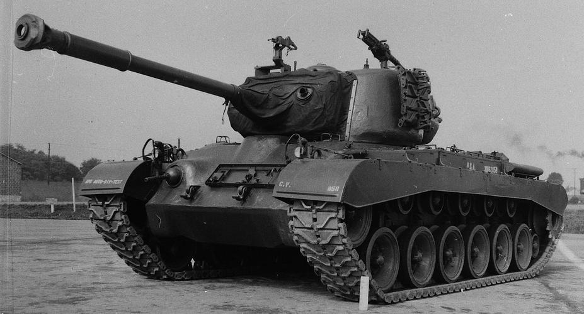
L’évolution des chars lourds Américain lors de la Première Guerre Mondial à la Seconde Guerre Mondiale
Char lourd américain de 1942
Char lourd américain de 1944
Char lourds américain de 1945

Slide 9
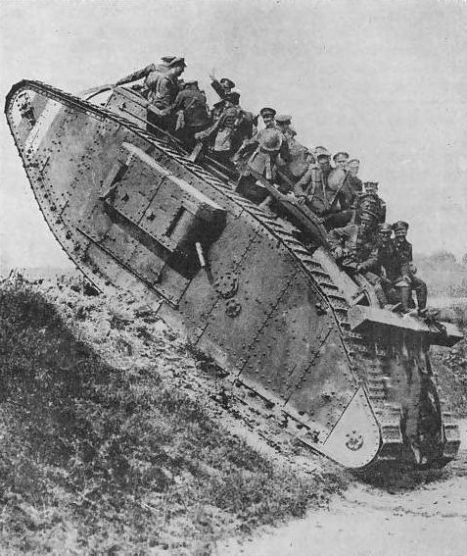
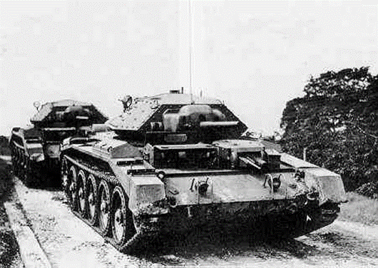
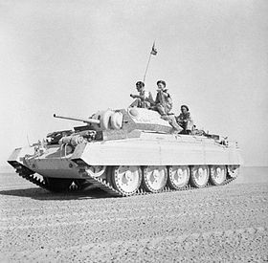
L’évolution des chars légers Britannique lors de la
Première Guerre Mondiale à la Seconde Guerre Mondiale
Char léger britannique de 1938
Char léger britannique de 1917
Char léger britannique de 1942

Slide 10
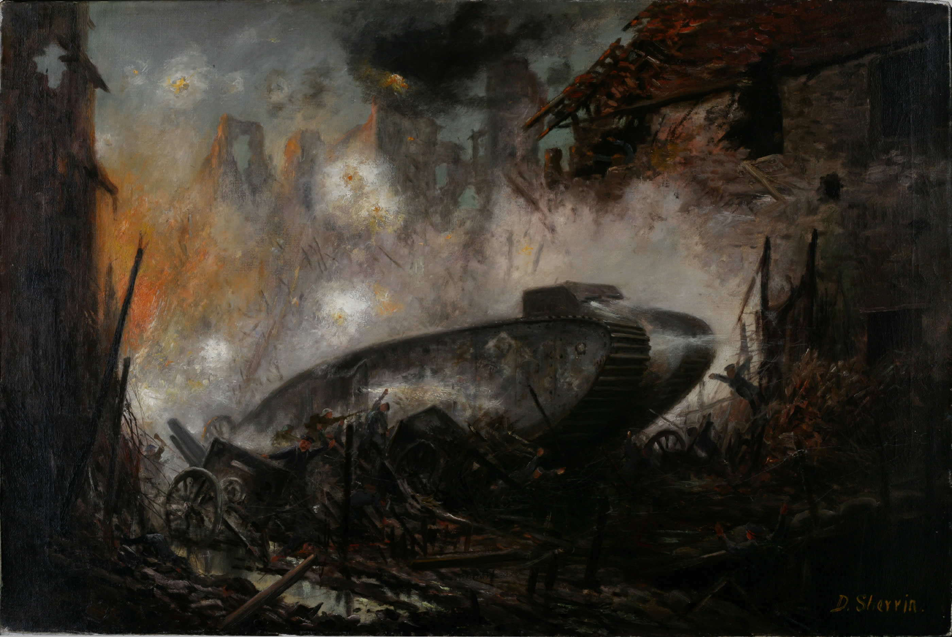
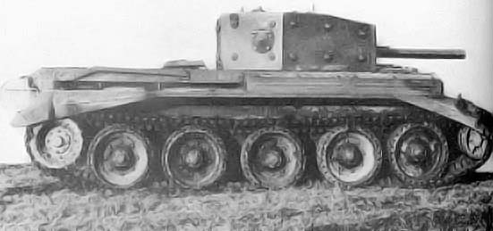
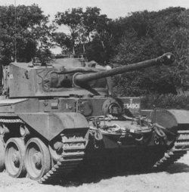
L’évolution des chars moyens Britannique lors de la
Première Guerre Mondiale à la Seconde Guerre Mondiale
Char moyen britannique de 1916
Char moyen britannique de 1941
Char moyen britannique de 1944

Slide 11
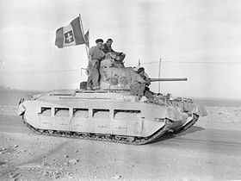
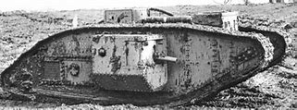
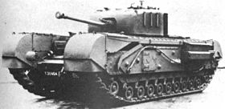
L’évolution des chars lourds Britannique lors de la
Première Guerre Mondiale à la Seconde Guerre Mondiale
Char lourd britannique de 1917
Char lourd britannique de 1938
Char lourd britannique de 1942

Slide 12
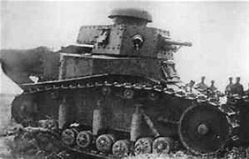
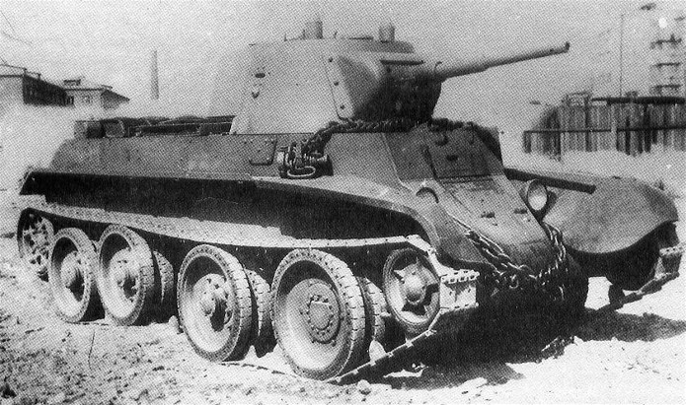
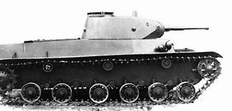
L’évolution des chars légers de l’URSS lors de la
Première Guerre Mondiale à la Seconde Guerre Mondiale
Char léger de l’URSS de 1919
Char léger de l’URSS de 1930
Char léger de l’URSS de 1941

Slide 13
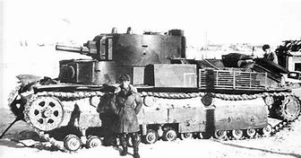
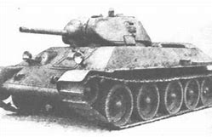
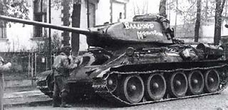
L’évolution des chars légers de l’URSS lors de la
Première Guerre Mondiale à la Seconde Guerre Mondiale
Char moyen de l’URSS de 1932
Char moyen de l’URSS de 1940
Char moyen de l’URSS de 1943

Slide 14
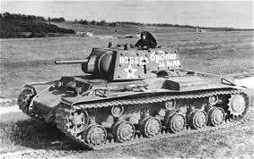
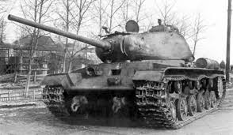
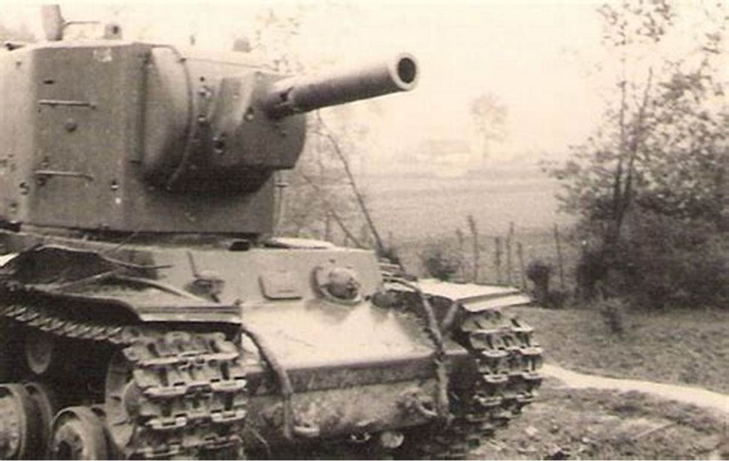
L’évolution des chars lourds de l’URSS lors de la Première Guerre Mondiale à la Seconde Guerre Mondiale
Premier version d’un char lourd de l’URSS
Dernier modèle du prototype
Même modèle avec un obusier à la place du canon

Slide 15
==
Wikipedia: matilda
materielsterrestres39-45.fr: T-50
bcnp-wot.fr: BT-7
2iemeguerre.caT-28/T34(1940)/T-34-85
Military Factory =Dernier modèle du prototype
The National Interest =chars lourds de la fin de la Première Guerre Mondial
Zone Militaire = chars à gauche dans la passe de présentation
Matériels Terrestres: KV1
Matériels Terrestres: Panzer III
Militär Wissen: AV7
Le centenaire des chars Français : Maus
Imgur : KV2
Wikipédia : Panzerkampfwagen V Panther
Wikipédia : Panzer I
Centerblog: Char Renault F17
Pinterest: Char R40
RCF: char saints chamond
SAM40: FCM-36
SOMUA S-35 | Fronta.cz
Wikipédia : FCM 2C
Acier et tranchées - WordPress.com : FCM F1
World of Tanks – JeuxOnLine : Char B1
Pinterest char D2
ww2incolor.com : H.39
Wikipédia: M1
pinterest.com M24
ostfront.forumpro.fr: M22
ostfront.forumpro.fr: M3 Lee
wikiwiki.jp: M2
modelist.ro: M4A3
tanks-encyclopedia.com: M6
tank-photographs.s3-website-eu-west-1.amazonaws.com : M4A3E2
SpaceBattles: M26
passionmilitaria.com: Mark 4
museedelaguerre.ca: Mark 1
secondeguerre.net: Crowell
Wikipedia: Mark 5
Pinterest: char Comet 1
materielsterrestres39-45.fr: MS-1

